Slide 1
Πάμε Πειραιά;

Slide 3
Ποια ήταν τα λιμάνια του Πειραιά την εποχή του Περικλή;
Κάνθαρος Μουνιχία
Ζέα

Slide 4
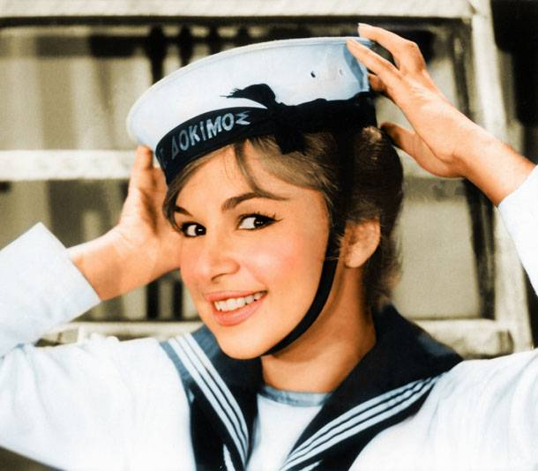
Ατσίδας είσαι!
Δες τα κι από ψηλά!

Slide 5
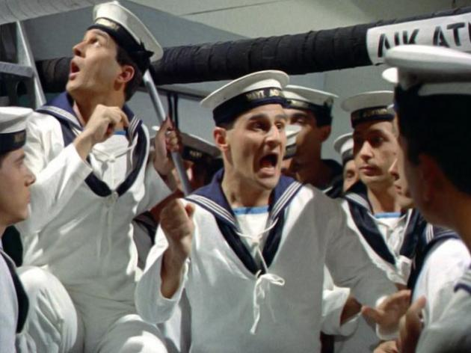
Τα νέα που έφερε η Πάραλος το 405 π.Χ. διαδόθηκαν μέσα από τα ΜΑΚΡΑ ΤΕΙΧΗ σαν αστραπή και προκάλεσαν πανικό…
Κάνθαρος
Μουνιχία
Ζέα

Slide 6
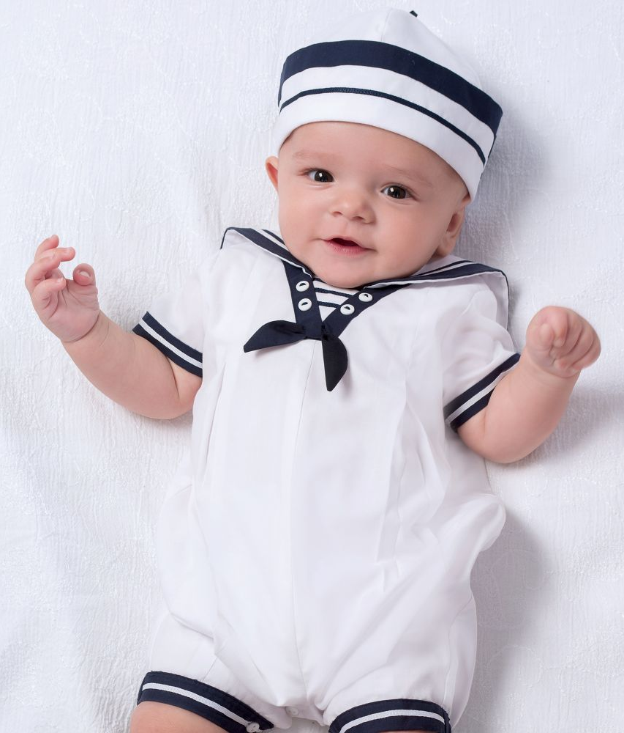
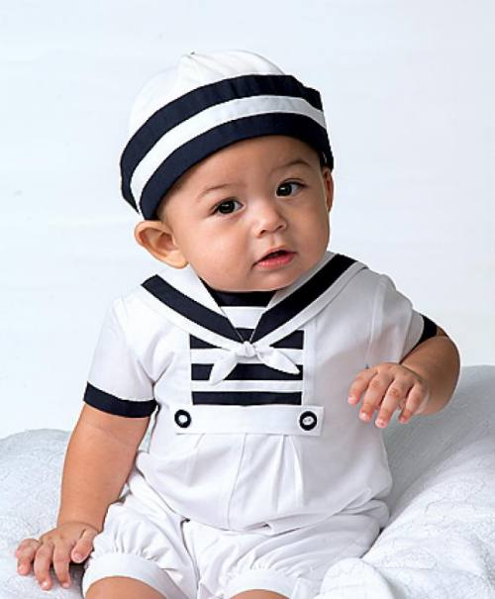
Τα ονόματα είναι αρχαία…
Πώς λέγονται αυτά τα λιμάνια σήμερα;
Λιμάνι
του Πειραιά,
Πασαλιμάνι,
Μικρολίμανο!

Slide 7
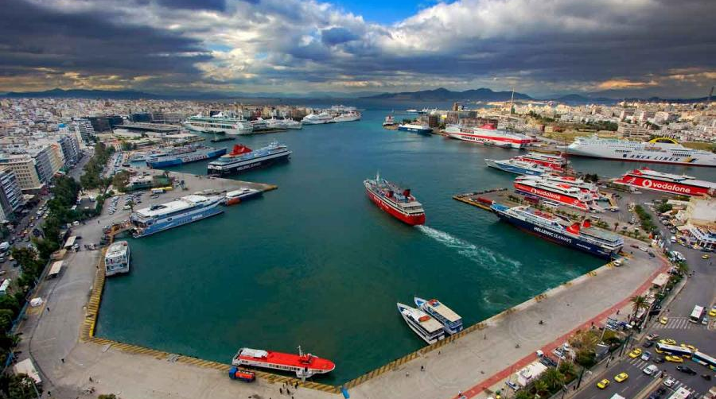
Μεγαλο λιμανι - κανθαροσ

Slide 8
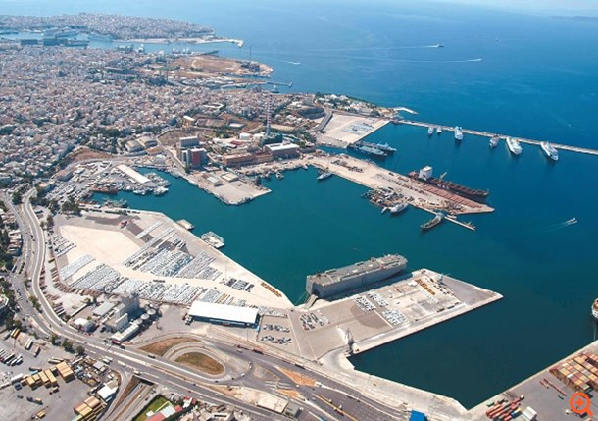

Slide 10
Είναι το μεγάλο εμπορικό λιμάνι της αρχαίας Αθήνας. Γι’ αυτό ονομαζόταν και «Ἐμπόριον».

Slide 11
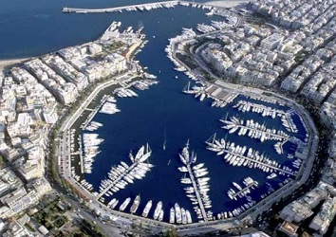
Ζεα - πασαλιμανι

Slide 13
Εξωτερικό λιμάνι
Εσωτερικό λιμάνι

Slide 14
Ο σύγχρονος επισκέπτης του λιμανιού της Ζέας δύσκολα
μπορεί να αντιληφθεί ότι εκεί όπου σήμερα ορθώνονται
οι πολυώροφες πολυκατοικίες κάποτε χτυπούσε η καρδιά
του πολεμικού ναύσταθμου της αρχαίας Αθήνας.

Slide 15
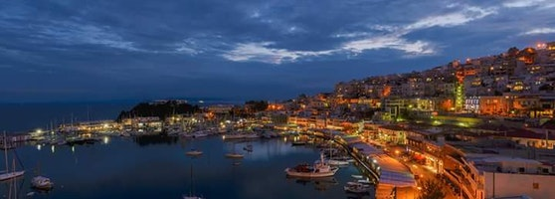
Μουνιχια
μικρολιμανο
Είναι το λιμανάκι που βρίσκεται κάτω από τον λόφο της Καστέλλας που στην αρχαιότητα ονομαζόταν Μουνιχία.

Slide 17
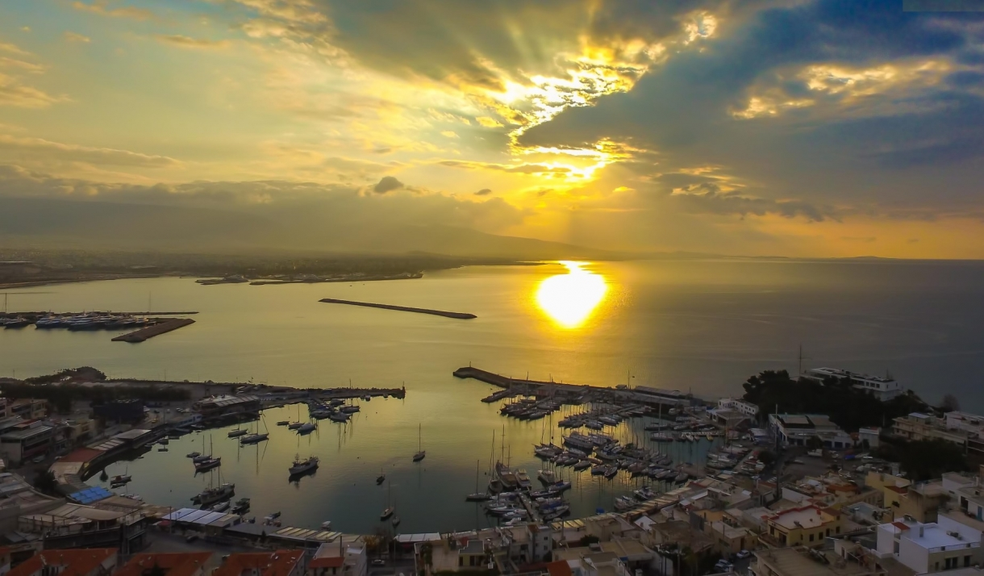

Slide 18
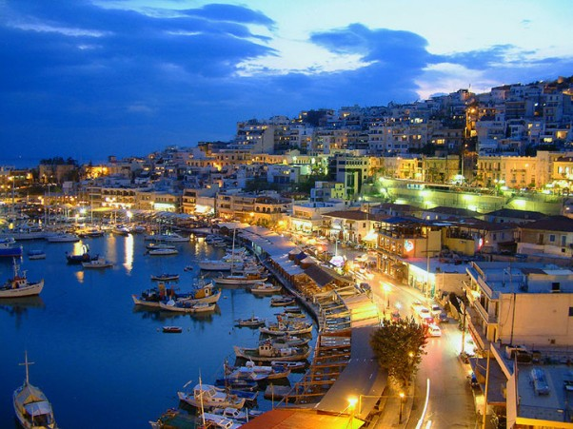

Slide 19
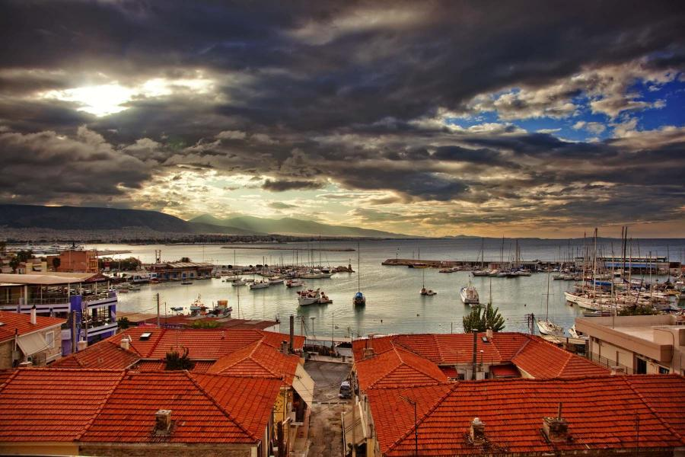
Από τον Πελοποννησιακό πόλεμο αντιλαμβανόμαστε
ότι η κατοχή της Μουνιχίας (λόφος Καστέλλας) ήταν
εγγύηση για την εκάστοτε υποταγή της Αθήνας.

Slide 20
Πώς ήταν όμως άραγε στ’ αρχαία χρόνια;

Slide 21
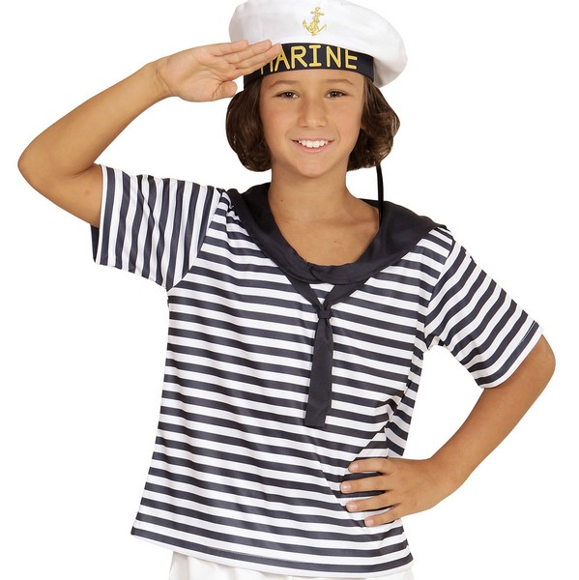
Αρχαία Αθήνα και Πειραιάς
Ἄστυ
Μακρά τείχη
Κηφισσός ποταμός
Κάνθαρος
Μουνιχία
Φαληρικό
τεῖχος
Ζέα

Slide 22
Κάνθαρος
Λεγόταν και «Εμπόριον»
Μουνιχία
Μόνο το «Εμπόριον» αποφάσισαν να μην επιχωματώσουν οι Αθηναίοι το 405 π.Χ.
Ζέα

Slide 23
«Μπακλαβάς ο Πειραιάς, έτσι;
Φοβερός πολεοδόμος ο Ιππόδαμος…

Slide 24
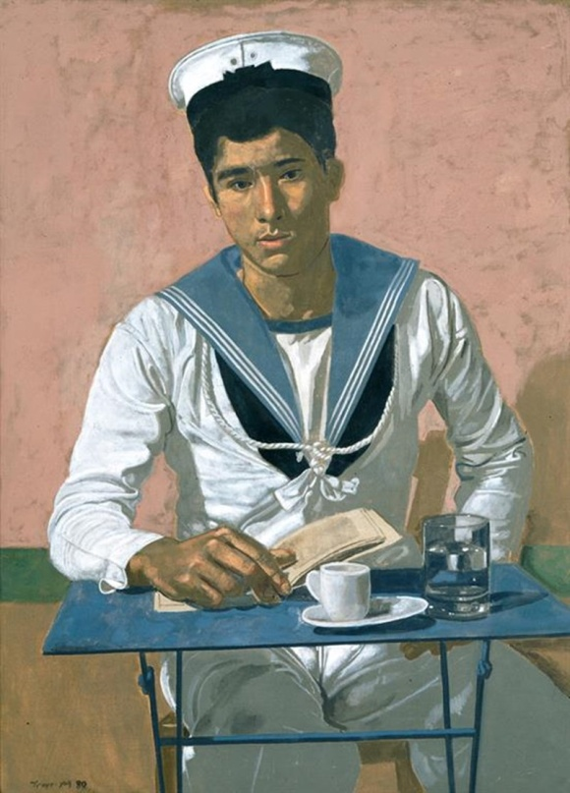
Ο αρχαίος Πειραιάς – 4^{ος} αι. π.Χ.
Οχυρωμένος από παντού ήταν ο Πειραιάς. Προσέξτε τα τείχη. Μακρά τείχη αριστερά, Θεμιστόκλειο τείχος δεξιά και οχύρωση του Κόνωνα πάνω.

Slide 25
Ας δούμε τώρα διάφορες ζωγραφικές αναπαραστάσεις!

Slide 26
ΑΡΧΑΙΟΣ ΠΕΙΡΑΙΑΣ
Μακρά τείχη

Slide 27
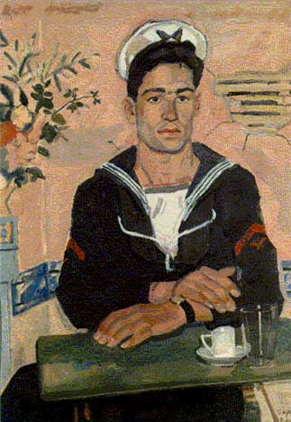
Το λιμάνι του Πειραιά
τον 5^{ο} αι. π.Χ.

Slide 28
Ζέα: Ο πολεμικός ναύσταθμος της αρχαίας Αθήνας!
Είσοδος λιμανιού
Νεώσοικοι

Slide 29
Αναπαράσταση της Ζέας
Νεώσοικοι
Σε μια ακτογραμμή που δεν ξεπερνά το ένα χιλιόμετρο, τον 4 αι. π.Χ.
200 πυκνοκτισμένοι νεώσοικοι φιλοξενούσαν περίπου 200 τριήρεις.

Slide 30
Αναπαράσταση της Μουνιχίας

Slide 31
Νεώσοικοι
Αναπαράσταση στο Ναυτικό Μουσείο Πειραιά

Slide 32
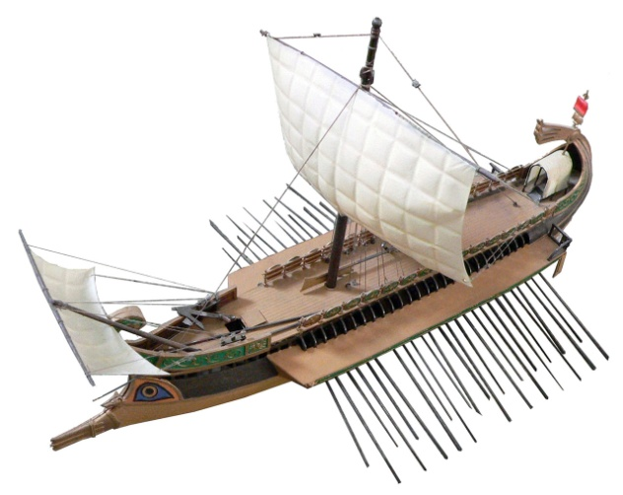
Τι ήταν οι νεώσοικοι ;
Ο όρος νεώσοικος προέρχεται από τις λέξεις
ναῦς και οἶκος.
Νεώς (γεν. ενικού του ναῦς) + οἶκος
Με τον όρο νεώσοικο εννοούμε την κατασκευή με ράμπα που καλύπτεται με στέγαστρο και εξυπηρετεί στην ανέλκυση και την φύλαξη των πλοίων.
Λέγονται και νεώρια

Slide 33
Γιατί τοποθετούσαν τις τριήρεις στους νεωσοίκους;
Οι τριήρεις ήταν ΞΥΛΙΝΕΣ! Το ξύλο φθείρεται αν μένει διαρκώς στο νερό!
(Ας θυμηθούμε τι έπαθαν οι Αθηναίοι στις Συρακούσες!) Έτσι έβγαζαν τα πλοία από τη θάλασσα και τα «πάρκαραν» στους νεωσοίκους.
Περί το 330 π.Χ. στον Πειραιά υπήρχαν 372 νεώσοικοι (νεώρια).

Slide 34
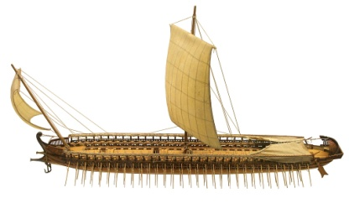
Η σημασία των νεωρίων για την εξασφάλιση της εύπλοιας του αθηναϊκού στόλου αποδεικνύεται σαφέστερα όταν αναλογιστεί κανείς πόσο ευπαθείς ήταν οι τριήρεις, όχι μόνο λόγω φθορών κατά την πλεύση και τη μάχη αλλά ακόμη και όταν έστεκαν αγκυροβολημένες ή ήταν τραβηγμένες στην ακτή.
Τα ξύλινα μέρη τους φθείρονταν από τη μακροχρόνια έκθεση στο θαλασσινό νερό, τους θαλάσσιους μικροοργανισμούς και τον καυτό μεσογειακό ήλιο, γι’ αυτό ήταν απαραίτητο, σε τακτά διαστήματα, τα πλοία να σύρονται στη στεριά προκειμένου να καθαριστούν, να στεγνώσουν και να φυλαχθούν σε στεγασμένους νεώσοικους μαζί με τον κινητό τους εξοπλισμό: πανιά, σχοινιά, κουπιά κ.λπ.

Slide 35
Σε αντίθετη περίπτωση, η καταστροφή ήταν ταχεία, όπως συνέβη στο τμήμα του αθηναϊκού στόλου που είχε σταλεί στις Συρακούσες και διαλύθηκε επειδή υποχρεώθηκε να μείνει για μεγάλο διάστημα στη θάλασσα.
«Και κανείς ας μη θεωρήση απίστευτον ότι προτίθενται να μας επιτεθούν και κατά θάλασσαν, διατί ο στόλος μας ήτο μεν κατ' αρχάς εις αρίστην κατάστασιν, όταν τα σκάφη ήσαν στεγανά και τα πληρώματα άθικτα, τώρα όμως, όπως και ο εχθρός γνωρίζει, και τα σκάφη είναι διάβροχα, ως εκ της επί τόσον χρόνον παραμονής εντός της θαλάσσης, και τα πληρώματα έχουν φθαρή. Καθόσον δεν ημπορούμεν ν' ανελκύσωμεν τα πλοία εις την ξηράν, διά να στεγνώσουν και καθαρισθούν, λόγω του ότι ο εχθρικός στόλος είναι ισάριθμος ή μάλλον πολυαριθμότερος του ιδικού μας και ως εκ τούτου φοβούμεθα διαρκώς επίθεσιν εκ μέρους του».
(Θουκυδίδης 7.12.3-4, μτφρ. Ελ. Βενιζέλου)

Slide 36
Σε μία αθηναϊκή επιγραφή του 430 π.Χ. που όμως σώζεται αποσπασματικά αναφέρεται ότι χρειάζονταν 140 άνδρες για την ανέλκυση τριήρων και 120 τουλάχιστον για την καθέλκυσή τους, αλλά κάποιοι μελετητές θεωρούν πως αναφέρονται μόνο 40 ή 20.

Slide 37
Αθηναϊκή τριήρης σε νεώσοικο στη Ζέα
Το πάτωμα του νεώσοικου ήταν εφοδιασμένο με ένα ξύλινο δάπεδο (ξύλα τοποθετημένα σε αυλάκι) τα οποία άλειφαν με λίπος, ώστε να γλιστρά εύκολα σε αυτό η καρίνα του σκάφους.

Slide 38
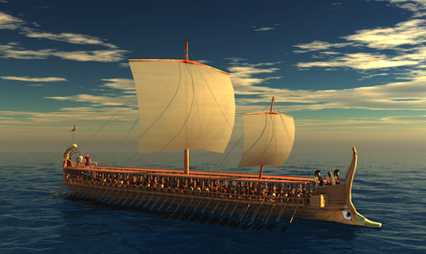
Στον Κάνθαρο οι νεώσοικοι ήταν: 94
στη Ζέα 196
και στη Μουνιχία 82
Από τον αριθμό και μόνο των νεώσοικων προκύπτει ότι ο κατεξοχήν πολεμικός λιμένας ήταν αυτός της Ζέας, αφού διέθετε τους περισσότερους νεώσοικους από όλα τα λιμάνια του Πειραιά, που στο σύνολό τους είχαν 372 νεώσοικους.

Slide 39
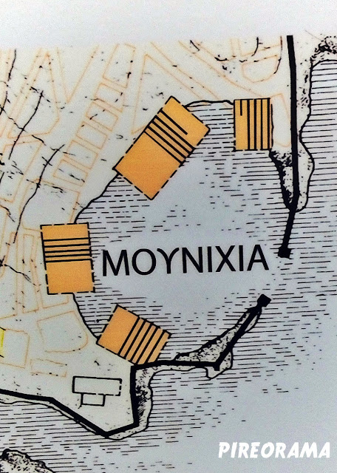
Θέσεις νεωσοίκων στη Ζέα - Μουνιχία

Slide 40
Οι νεώσοικοι της Ζέας, τα κατάλοιπα των οποίων διατηρούνται καλύτερα, ήταν μακρόστενα οικοδομήματα –μπορούσαν να φιλοξενήσουν ολόκληρη μια τριήρη έξω από το νερό–, κτισμένα σε επικλινές έδαφος, παράλληλα και πυκνά σε όλο το μήκος της παραλίας, με στέγη από κεραμίδια και εσωτερικές, κατά μήκος κιονοστοιχίες.
Κάθε νεώσοικος είχε διαστάσεις μεγαλύτερες από ένα πολεμικό πλοίο, ώστε να επιτυγχάνει τη φιλοξενία του (το πλάτος τους έφτανε τα 6,50 μ.).
Έτσι κάποιοι νεώσοικοι από το συνολικό αριθμό του λιμανιού, είχαν τη δυνατότητα να φιλοξενούν δύο πλοία, το ένα πίσω από το άλλο. Αυτού του τύπου οι νεώσοικοι καλούνται «ομοτεγείς» (καθώς φιλοξενούσαν δύο πλοία κάτω από την ίδια στέγη) το μήκος των οποίων θα ξεπερνούσε τα 80 μέτρα.

Slide 41
Οινιάδες Αιτωλοακαρνανίας: νεώσοικοι

Slide 42
Εκτός από τους λιμένες του Πειραιά, υπάρχουν 36 περιοχές στη Μεσόγειο, από τη Μασσαλία (Γαλλία) στα δυτικά μέχρι το Ντορ (Ισραήλ) στα ανατολικά, που έχουν εντοπιστεί πιθανά ερείπια νεώσοικων της Κλασσικής – Ελληνιστικής περιόδου. Σε εννέα από αυτές τις περιοχές τα ερείπια έχουν επιβεβαιωθεί ως νεώσοικοι.

Slide 43
Εὐπειθῶς ἀναφέρω:
ἡ παρουσίαση ἔλαβε τέλος!
Τοὺς ζυγοὺς λύσατε!
Πηγή:
κ. Bj ø rn Lovén - Ιωάννης Σαπουντζής
www.zeaharbourproject.dk
http://www.lifo.gr/mag/features/4450

